Slide 1


Okplaza 맞춤형 브랜드
(프로젝트 제안)
2023. 10

Slide 2
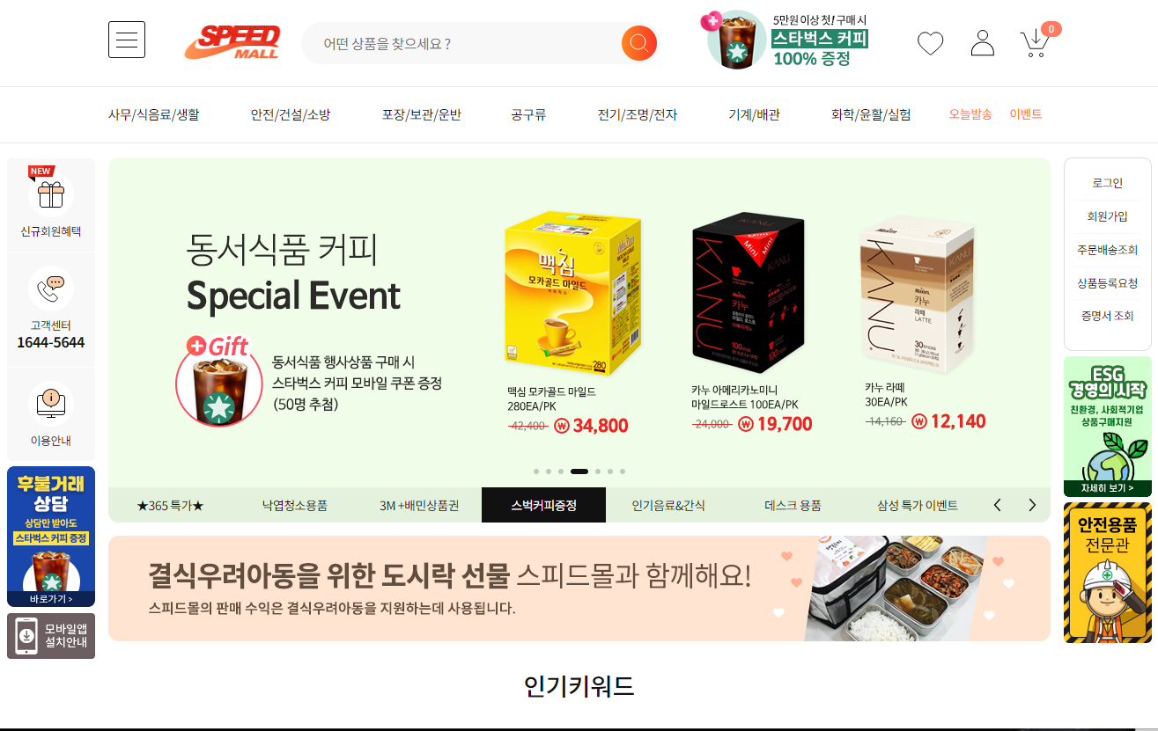
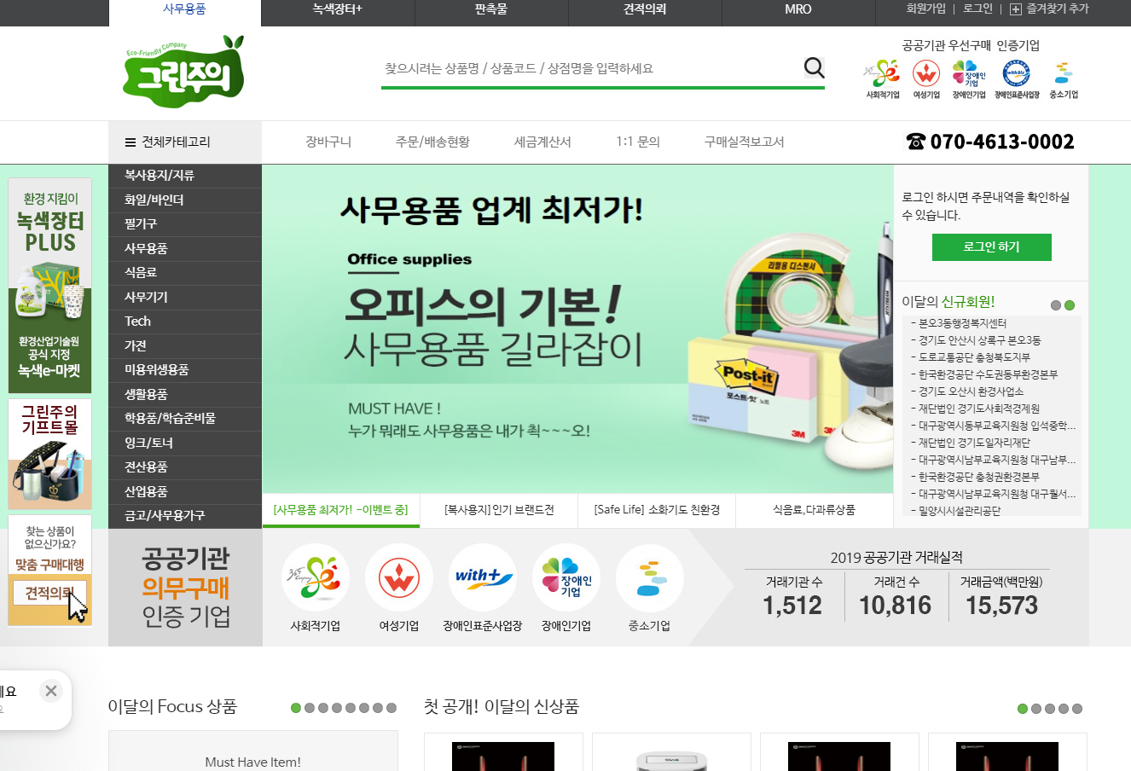
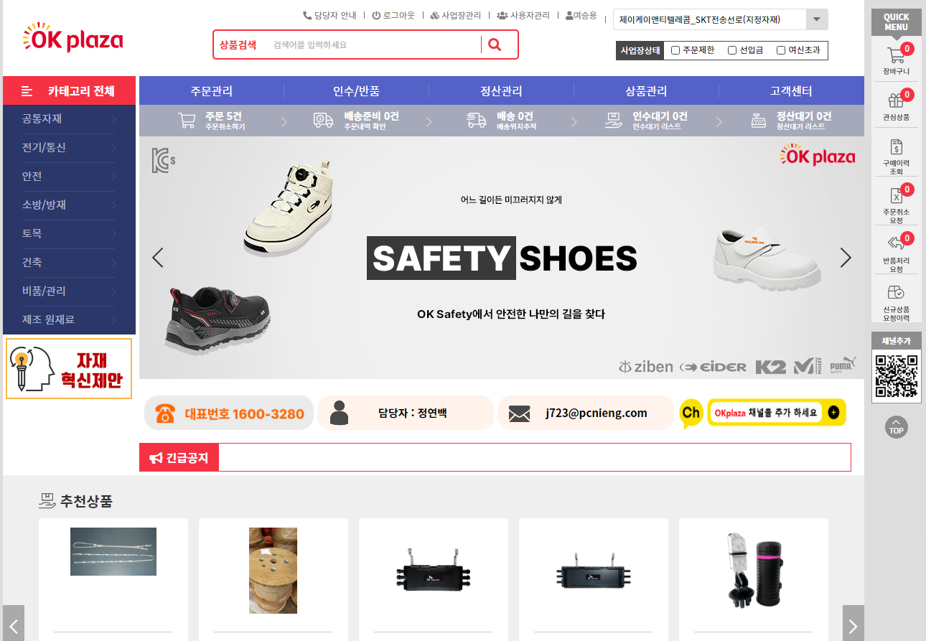
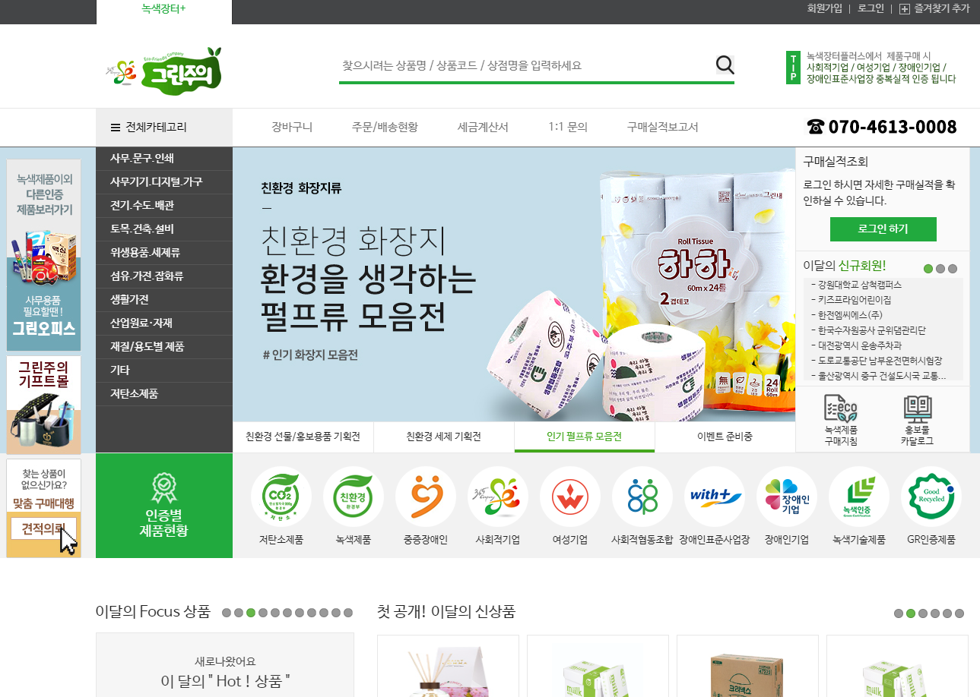
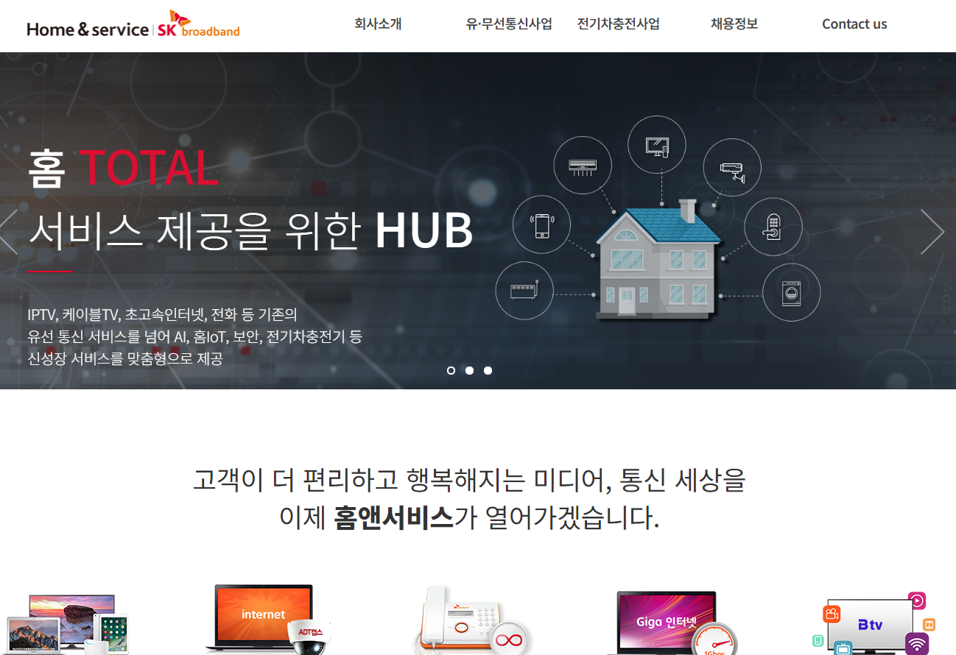
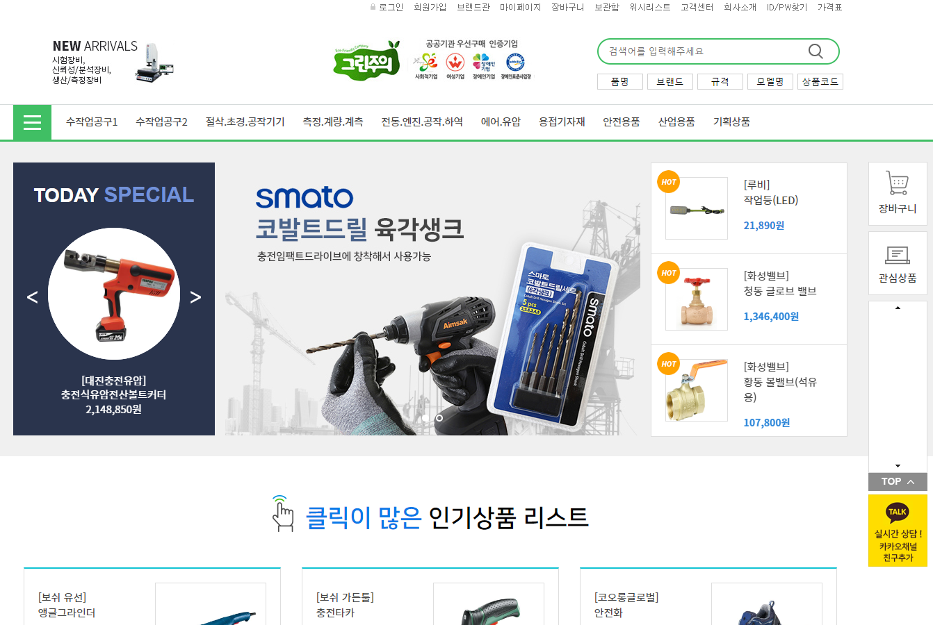
1. 목적과 개요
1) 목적
고객사의 브랜드 이미지를 유지하면서, OK플라자의 동일한 온라인 서비스를 제공하기 위한 “맞춤형 브랜드“ 서비스를 목적으로 합니다.
2) 개요
고객사들은 동일한 온라인 서비스를 이용하더라도 각각의 브랜드 이미지를 유지하기 위해 자체 도메인을 사용하고 있습니다.
이러한 방식은 고객사의 브랜드 이미지를 유지하는 데는 효과적이나, 운영 및 유지보수에 있어서는 비효율적일 수 있습니다.
이에 본 맞춤형 브랜드 서비스는 고객사들에게 동일한 온라인 서비스를 제공하면서, 각각의 브랜드 이미지를 유지할 수 있는 방법을 제공합니다.
AS-IS
TO-BE
동일한 도메인과 브랜드사용
고객사 마다 다른 도메인과 브랜드 사용

Slide 3
2. 서비스 효과
1) 서비스 내용
맞춤형 브랜드는 고객사 별 도메인을 사용합니다.
이는 각 고객사가 자체 도메인을 사용하면서도 동일한 온라인 서비스를 이용할 수 있는 방법입니다.
OK플라자에는 각각 서로 다른 고객사 자체 도메인을 등록하고 해당 도메인으로 접속 시 미리 정의된 메인페이지와 디자인을 보여줄 수 있도록 합니다.
2) 서비스 이점
각 고객사는 자체 도메인을 사용하여 브랜드 이미지를 유지할 수 있습니다.
운영 및 유지보수가 효율적으로 이루어 집니다.
사용자는 해당 고객사의 브랜드 이미지와 메시지가 보여지므로 보다 직관적으로 서비스를 이용할 수 있습니다.
3) 결론
본 서비스는 고객들이 자체 브랜드 이미지를 유지하면서도 OK플라자 동일한 온라인 서비스를 제공받을 수 있게 합니다.
이를 통해 각 고객사는 브랜드 이미지를 유지하는데 있어서 효과적으로 운영할 수 있으며 사용자는 직관적으로 서비스를 이용할 수 있습니다.

Slide 4
3. 서비스 절차
OK플라자의 맞춤형 브랜드는 아래와 같은 절차로 진행됩니다.
맞춤형 브랜드는 고객사의 필요와 요구 그리고 OK플라자에 대한 구매 파워로 제공여부를 판단합니다.
1
고객 브랜드 분석
고객사 홈페이지 및 서비스를 파악하여 OK플라자의 유니크한 브랜드를 생성합니다.
2
브랜드 시안 확인
생성된 브랜드에 맞는 화면 시안과 도메인을 확인 받습니다.
(시안은 로그인, 로고, 메인 페이지에 한 합니다.)
3
OK플라자 브랜드 제작
확인 받은 브랜드를 OK플라자에 적용(개발)되고 고객사 도메인을 제공합니다. (CSS 및 컬러, 폰트, 버튼, 로고는 고객사 모든 페이지에 적용됩니다.)
4
서비스 제공
고객사의 브랜드 이미지와 일치하는 UI를 제공합니다.
5
유지보수
브랜드 고객사에게 메인 페이지, 로그인 페이지, UI 컴포넌트 등을 관리합니다.
또한, 안정적인 서비스 제공을 위해 필요한 유지보수 작업을 수행합니다.

Slide 5
4. 견적
OK플라자의 맞춤형 브랜드 제작 비용은 1차 초기 비용과 이후 비용으로 나뉩니다.
초기 비용(첫 브랜드 고객 등록)
이후 비용(이후 브랜드 등록)
이후 비용이 발생되는 이유는
고객사 별 브랜드와 도메인이
다르기 때문입니다.
구축 범위
구축 범위
공통 적용 - 고객사 로고 관리 - CSS 관리(사이트 컬러, 폰트)
브랜드 분석
로그인/메인 작업
도메인 생성
소요기간 2개월
브랜드 분석
로그인/메인 작업
도메인 생성
소요기간 1개월
구축 비용
구축 비용
기획 : 1M/M
디자인/퍼블 : 1M/M
개발 : 2M/M
기획 : 0.5M/M
디자인/퍼블 : 0.5M/M
개발 : 1M/M
초기 구축비용 약 40,000,000원
이후 구축비용 약 20,000,000원
* 비용은 고객사의 요구사항에 따라 차이가 발생될 수 있습니다.

